Slide 1
Risikomanagement
Yannic Döll, Lennart Dümke, Niklas Herz, Martin Arendt, Ken Madlehn
Zuverlässigkeit und Sicherheit – WiSe 2019/2020
Prof. Dr. rer. nat. Christoph Thiel

Slide 2
Team
Yannic Döll 1157815
Lennart Dümke 1151181
Niklas Herz 1151318
Martin Arendt 1151251
Ken Madlehn 1181333

Slide 3
Themen
Risiken
Risikomanagement
Risikoidentifikation
Risikoanalyse/ -bewertung
Risikobewältigung
Risikoüberwachung
Risikokommunikation
/ 52

Slide 4
Was sind Risiken
Sachverhalt in der Zukunft
Ungewisser Ausgang
Negative Auswirkung
Kombination aus Bedrohung und Sicherheitslücke
/ 52

Slide 5
Arten von Risiken
Marktrisiken
Betriebsrisiken
Finanzrisiken
Umweltrisiken
Sonstige Risiken
/ 52

Slide 6
Risikomanagement
Aktivitäten im Umgang mit Risiken
Ziel: Risiken positiv beeinflussen
Kosten-Nutzen-Analyse
Aspekte: Wirkung, Eintrittswahrscheinlichkeit
Voraussetzung: Risiken identifizieren und überwachen
/ 52

Slide 7
ISO 31000
Beschäftigt sich mit dem Umgang mit Risiken in einer Organisation
Prinzipien
Risikomanagement als Führungsaufgabe
Top-Down-Ansatz
Allgemein gehalten
/ 52

Slide 8
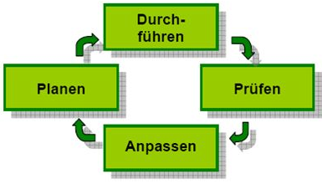
ISO 31000 – Plan, Do, Check, Act
Plan
Auftrag und Verpflichtungen der Risikopolitik
Do
Risikomanagementprozess → Identifikation, Analyse, Bewertung, Bewältigung, Überwachung
Check
Risikobewältigungsstrategien und Planabweichungen überprüfen
Act
Anpassungen vornehmen
/ 52

Slide 9
ISO 31000 - Intentionen
Risikomanagement an bestehende Managementsysteme anbinden
Risikomanagementprozess optimieren
Abstand von der reinen Gesetzesbefolgung nehmen
Übergang von passiver zu aktiver Denkweise
/ 52

Slide 10
ISO 31000 - Risikobeauftragter
Ansprechpartner für Mitarbeiter und Führungskräfte
Zuständig für Risikoberichterstattung
Berichtet regelmäßig dem Vorstand der Geschäftsführung
Risikosituation und Handlungsbedarf darstellen
/ 52

Slide 11
Gesetz zur Kontrolle und Transparenz (KonTraG)
1998 in Kraft getreten
Ziele
Corporate Governance weiterentwickeln
Haftung von Vorstand, Aufsichtsrat, Wirtschaftsprüfer
Risikofrüherkennungssysteme sind Pflicht
Zuständigkeit von Vorstand und Aufsichtsrat
Prüfung durch Abschlussprüfer
Aussagen über Risiken im Lagebericht
/ 52

Slide 12
Risiken identifizieren
Risikogruppen
Risiken identifizieren
/ 52

Slide 13
Risiken identifizieren
Können zum Ausfallen von Geschäftsprozessen führen
Können Risikogruppen zugeordnet werden
/ 52

Slide 14
Risiken identifizieren: Risikogruppen
Interne Risiken
Entstehen aus Unternehmenstätigkeit
→ Ausfall von Maschinen wegen Fehlbedienung durch Mitarbeiter
Externe Risiken
Wirken von außen auf eine Institution
→ Produktionsprozesse werden durch Umweltauflagen beeinflusst
/ 52

Slide 15
Risiken identifizieren: Risikogruppen
Direkt wirkende Risiken
Führen sofort zum Ausfall von Geschäftsprozessen
→ Ausfall Maschine = Produktionsunterbrechung
Indirekt wirkende Risiken
Führen nicht direkt zum Ausfall von Geschäftsprozessen
→ Wartungsintervalle von Maschinen werden vernachlässigt
/ 52

Slide 16
Risiken identifizieren: Risikogruppen
Durch Institution beeinflussbare Risiken
Können selbst bestimmt werden
Wartungsintervalle von Maschinen
Durch Institution nicht beeinflussbare Risiken
Wenig Spielraum zur Beeinflussung
→ Gesetzliche Auflagen
/ 52

Slide 17
Risiken identifizieren: Risikogruppen
Sonstige Risiken
Höhere Gewalt
Technisches Versagen
Vorsätzliche Handlungen
/ 52

Slide 18
Risiken identifizieren
Abgrenzung des Analysebereiches
Identifikation der bedrohten Objekte
Identifizieren der Risiken
Bewertung der Risiken
/ 52

Slide 19
Risiken identifizieren
1. Abgrenzung des Analysebereiches
Bereich spezifizieren
Hardware Servercluster
Prioritäten festlegen
→ Nur produktive Server betrachten
/ 52

Slide 20
Risiken identifizieren
2. Identifikation der bedrohten Objekte
Erfassung aller Assets, die im Analysebereich liegen
Versorgungsspannungen Netzteile: 230V, 3.3V, 5V, 12V
Versorgungsspannung Batterie: 3V
Temperaturen: RAM, HDD, CPU, Chipsatz, Peripherie
Lüfter: Drehzahl
Gehäusesensor
/ 52

Slide 21
Risiken identifizieren
3. Identifizieren der Risiken
Unregelmäßigkeiten in der Stromversorgung
Netzteile: Ausfall oder Spannungsschwankungen
Batterie: Kapazität zu niedrig oder nicht vorhanden
Temperaturüberschreitungen
Von RAM, HDD, CPU, Chipsatz oder Peripherie
Durch Überlastung oder Ausfall von Lüfter(n)
Ausfall Server, Rack oder Rechenzentrum
/ 52

Slide 22
Angreifer-Modelle
Mithilfe von Angreifer-Modellen können Schwachstellen im System analysiert bzw. gefunden werden und Sicherheitsmaßnahmen getroffen werden
/ 52

Slide 23
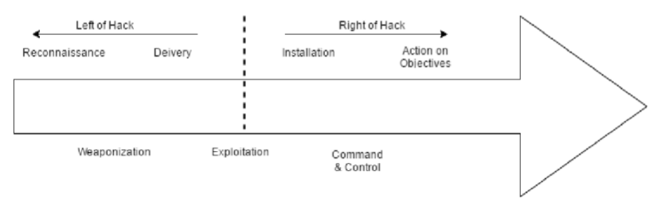
Angreifer-Modelle
Kill-Chain: Dieses Modell definiert verschiedene Stufen eines Angriffes, sowie einen kritischen Punkt (Exploitation), ab dem der Angriff um einiges schwieriger aufzuhalten ist. Mit dem Modell können Prioritäten in Bezug auf Sicherheitsmaßnahmen festgelegt werden.
/ 52

Slide 24
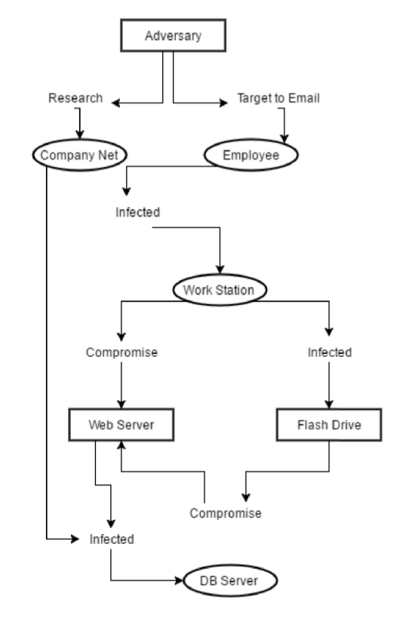
Angreifer-Modelle
Attack-Graph: Mit diesem Modell können unterschiedliche Wege für ein geplantes Angriffsziel systematisch untersucht werden. Im Unterschied zum Bedrohungsbaum sind hier auch die Kanten beschriftet und Zwischenstationen aufgelistet, deswegen ist die Analyse „technischer“ und detaillierter.
/ 52

Slide 25
Risikoanalyse und Bewertung
BSI: Meistens reichen Standard-Sicherheitsmaßnahmen des IT-Grundschutzes aus Aber: Falls Sicherheitsanforderungen eines Systems über das normale Maß hinausgehen, muss eine erweiterte Risikoanalyse durchgeführt werden
Formel: Risiko = Wahrscheinlichkeit x Schaden
Grundsätzlich nur grob abschätzbar, da die Wahrscheinlichkeit und die Auswirkung nicht exakt zu beziffern sind
/ 52

Slide 26
Bewertung der Bedrohungen
Vorgehen: Risikomatrix erstellen
Je nach Komplexität verschieden viele Stufen
BSI - Grundschutz Wahrscheinlichkeiten: selten ( < 1x alle 5 Jahre) mittel ( 1x alle 1-5 Jahre) häufig ( 1x im Jahr - 1x im Monat) sehr häufig ( > 1x im Monat)
/ 52

Slide 27
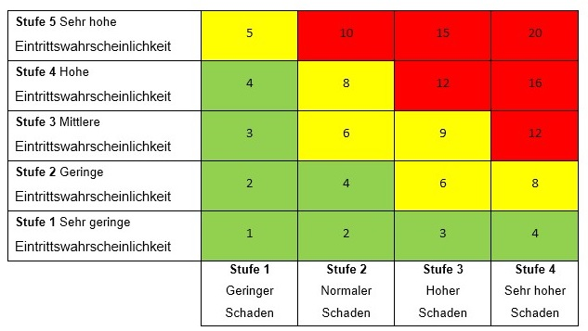
Beispielhafte Risikomatrix
/ 52

Slide 28
Eintrittswahrscheinlichkeit
Es gibt verschiedene Methoden, um diese zu bestimmen, zum Beispiel durch Abwägung des Aufwands für den Angreifer und des Nutzens für den Angreifer
Bewertung des Nutzen für den Angreifer hängt stark von seinem Motiv ab (wirtschaftliche Interessen, Neugier, vielleicht aber auch Rache?) → Schwer zu beurteilen
Bewertung des Aufwands durch Penetration Tester: Bezahlte „Hacker“, die in einem System gezielt nach Schwachstellen suchen und diese dann dem Besitzer melden
/ 52

Slide 29
Schaden
Unterteilung in primäre und sekundäre Schäden
Primäre Schäden: Produktivitätsausfall, Wiederbeschaffungs-/Wiederherstellungskosten, Personalkosten → Sind leicht zu beziffern
Sekundäre Schäden: Imageverlust, Vertrauensverlust bei Kunden und Geschäftspartnern → langfristige Schäden, die schwer abschätzbar sind
/ 52

Slide 30
Risikobewertung
Unterscheidung in qualitative und quantitative Risiken
/ 52

Slide 31
Quantitative Methoden
Risikoabschätzung in Form eines numerischen Maßes
Wert der Ressourcen
Frequenz der Bedrohungen
Anfälligkeit gemessen in der Wahrscheinlichkeit eines Verlustes
/ 52

Slide 32
Quantitative Methoden
Vorteile:
Akkurateres Bild der Bedrohungen
Erlaubt Kostenkalkulation und begünstigt eine genaue Priorisierung der Maßnahmen
Nachteile:
Ergebnis evtl. ungenau und verwirrend
Analyse mit quantitativen Methoden generell teurer und erfordert mehr Erfahrung und fortgeschrittene Methoden
/ 52

Slide 33
Quantitative Methoden
Beispiel:
ALE model (Annual Loss Expected)
ALE = (Probability of event) x (value of loss)
Summe aller prognostizierten Verluste
/ 52

Slide 34
Qualitative Methoden
Beschreibungen, Empfehlungen
Qualitative Beschreibung der Vermögenswerte
Beschreibung von Angreifer-Szenarien
/ 52

Slide 35
Qualitative Methoden
Vorteile:
Einschätzung der Risiken ohne größeren Aufwand, Zeit und Kosten
Erlaubt eine einfachere Einordnung der Risiken nach Priorität
/ 52

Slide 36
Qualitative Methoden
Nachteile:
Keine Bestimmung von Wahrscheinlichkeiten möglich
Kosten-Analyse schwieriger durchzuführen
Resultate sind weniger akkurat und sind eher geschätzt
/ 52

Slide 37
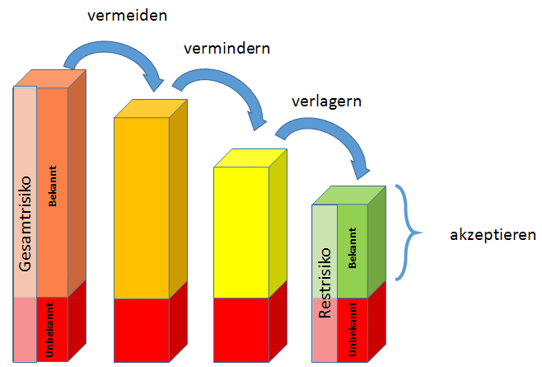
Risikobewältigung
reduzieren
Aufgaben
Für die identifizierten Risiken eine Risikostrategie entwickeln
Die notwendigen Handlungsmaßnahmen festlegen
abwälzen
selbst tragen
/ 52

Slide 38
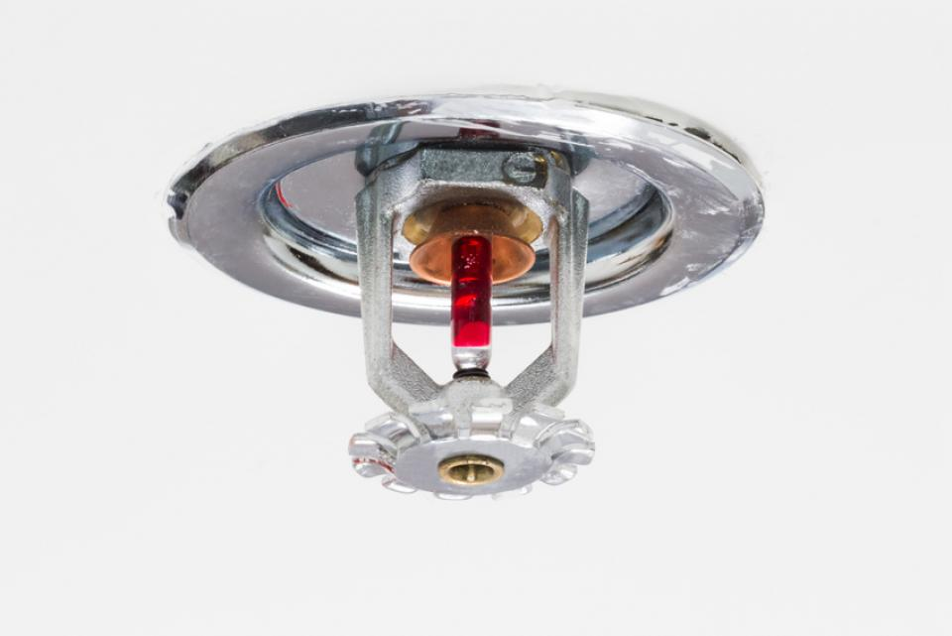
Strategien:
1) Risikovermeidung
Eintreten von Risikoereignissen verhindern
Auf Technologien verzichten
Aus einem riskanten Projekt aussteigen
2) Risikoreduzierung
Risiko soll tolerierbar werden
a) ... durch Verminderung der Eintrittswahrscheinlichkeit
Brandschutz/ Diebstahlsicherung
b) ... durch Verminderung der Schadenshöhe
Sprinkleranlange
/ 52

Slide 39
Strategien:
3) Risikotransfer/ -abwälzung
Überträgt die Risiken an Dritte
Fremdversicherung
Instrumente des Finanzmarktes
Vertragsgestaltung mit Kunden und Lieferanten
4) Risikoteilung/ -streuung
Gesamtrisiko in verschiedene kleine Einzelrisiken zerteilen
Großrechner in mehreren Containern getrennt versenden
Breite Kundenbasis
/ 52

Slide 40
Strategien:
5) Risikotragung
Unternehmen trägt das Risiko selbst
a) Passives Verhalten
Risiken ignorieren (z.B. Naturkatastrophen)
b) Aktives Verhalten
Risikodeckungspotential aufbauen:
Eigenkapital erhöhen
Liquiditätsreserven schaffen
/ 52

Slide 41
Risikocontrolling
Risiken berücksichtigen während Projekt-
Planung
Steuerung
Kontrolle
Verbessert Risikobewusstsein bei
Mitarbeitern
Unternehmensleitung
Risiken werden in ein IT-System eingetragen und gepflegt
/ 52

Slide 42
Risikoüberwachung
Risikoindikatoren
Messbare Größe
Eintrittswahrscheinlichkeit eines Risikos
Werden in der Risikoüberwachung ermittelt
Vergleichbar mit sich wiederholender Risikoidentifizierung
Risikoindikatoren werden aktualisiert
Neue Risiken werden erkannt
Festlegung von Grenzwerten
Handlungsanweisungen für Risikosteuerung ableiten
/ 52

Slide 43
Risikoüberwachung
Im Beispiel „Hardware Servercluster“
Risiken können bereits gemessen werden
→Temperatur, Drehzahl, Spannung
Datenerfassung sammelt Daten, die zu keinem Risiko gehören
→Spannung BMC, Statuscodes, CPU- u. RAM Last und Cache, etc.
→Standort Server (Rechenzentrum, Rack, Host)
Aus diesen Daten können neue Risiken abgeleitet werden
→Nutzung alter Server durch deren Energiebedarf zu teuer
→Überlastung Backbone
→Durch Nutzung von HDD- statt U.2 Speicher nicht konkurrenzfähig
/ 52

Slide 44
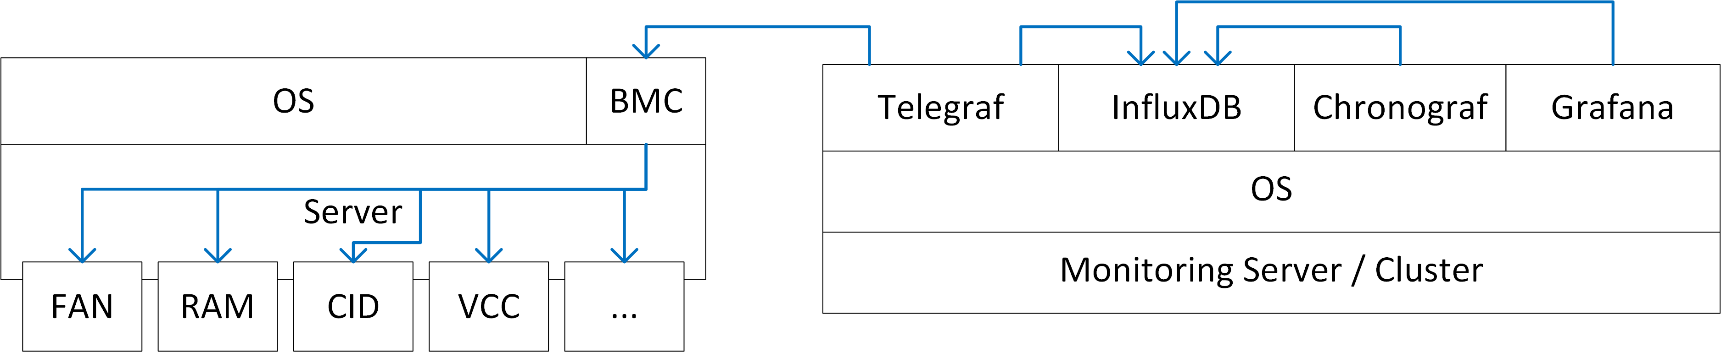
Risikoaufzeichnung
Speicherung von Risikoindikatoren aus der Risikoüberwachung
/ 52

Slide 45
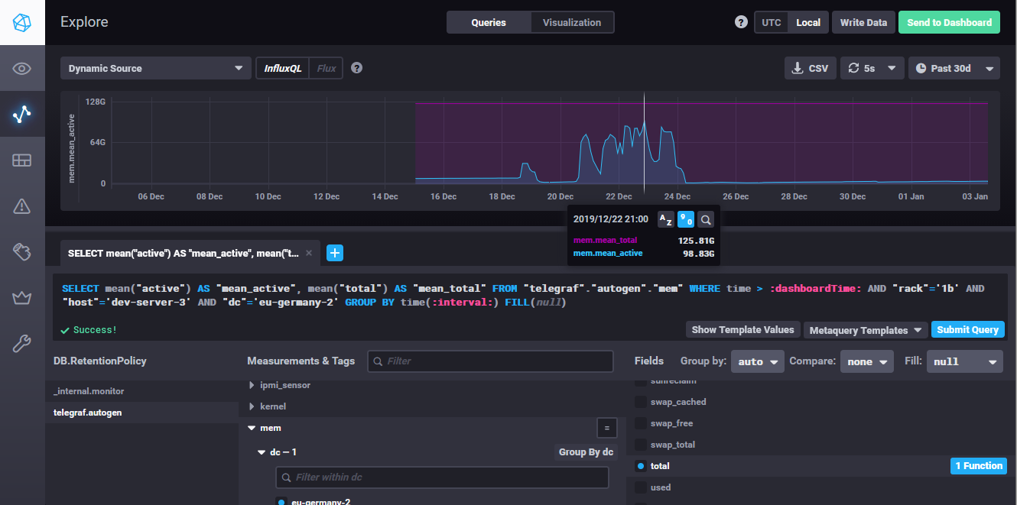
Risikoüberwachung
/ 52

Slide 46
Risikoberichterstattung
Aufbereitung der Daten aus der Risikoaufzeichnung
Zeigt Veränderungen von Risiken
Trend von Risikoindikatoren kann festgestellt werden
/ 52

Slide 47
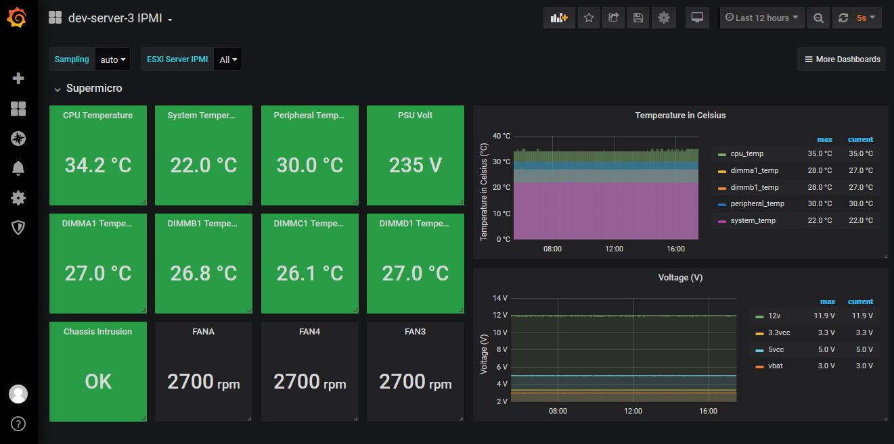
Risikoberichterstattung
/ 52

Slide 48

Risikokommunikation
1) Interne Risikokommunikation
Mitarbeiter in das Risikomanagement mit einbinden
➔ Risikokultur schaffen
Unterschiedliche Kommunikationskanäle
Top-down Kommunikation
Bottom-up-Kommunikation
/ 52

Slide 49
Risikokommunikation
2) Externe Risikokommunikation
Veröffentlichungen von Risiken:
... dürfen nur durch einen Kanal erfolgen
... müssen vorab von der Geschäftsleitung genehmigt werden
Kommunikation hängt von den Informationsbedürfnissen der Stakeholder ab
Nachhaltiges Vertrauensverhältnis mit dem Kunden aufbauen
/ 52

Slide 50
Literaturverzeichnis
Ibers, Tobias / Hey, Andreas: Risikomanagement, Merkur Verlag Rinteln, 2005.
Gleißner, Werner / Romeike, Frank: Risikomanagement – Umsetzung, Werkzeuge, Risikobewertung, Rudolf Haufe Verlag, 2005.
Stiefl, Jürgen: Risikomanagement und Existenzsicherung, Oldenbourg Wissenschaftsverlag, 2010.
Macharzina, Klaus / Wolf, Joachim: Unternehmensführung. Das internationale Managementwissen. Konzepte – Methoden – Praxis, 8. Aufl., Gabler Verlag, 2012.
Tiemeyer, Ernst: Handbuch IT-Projektmanagement, 2. Aufl., Carl Hanser Verlag München, 2014.
Claudia, Eckert: IT-Sicherheit Konzepte – Verfahren – Protokolle, 4. Aufl., Oldenbourg Wissenschaftsverlag, 2006.
/ 52

Slide 51
Literaturverzeichnis
Meier, Alisha: Risikomanagement – so bleibst du auf alles vorbereitet! (10.10.2019), unter: https://sevdesk.de/blog/risikomanagement/ (abgerufen am 23.12.2019)
Schröder, Axel: Risikosteuerung im Risikomanagementprozess, unter: https://axel-schroeder.de/risikomanagementprozess-risikosteuerung/ (abgerufen am 23.12.2019)
Tipps zur sinnvollen Definition von Risikobewältigungsmaßnahmen (25.10.2017), unter: https://www.3grc.de/risikomanagement/risikobewaeltigungsmassnahmen-sinnvoll-definieren-und-umsetzen/ (abgerufen am 23.12.2019)
IT-Grundschutz, Lerneinheit 7.9: Risiken behandeln, unter: https://www.bsi.bund.de/DE/Themen/ITGrundschutz/ITGrundschutzSchulung/OnlinekursITGrundschutz2018/Lektion_7_Risikoanalyse/Lektion_7_09/Lektion_7_09_node.html (abgerufen am 23.12.2019)
https://www.projektmagazin.de/glossarterm/risikoidentifikation
https://www.dsin-blog.de/2014/02/10/it-risikoanalyse/
/ 52

Slide 52
Literaturverzeichnis
Cyber-Attack Modeling Analysis Techniques: An Overview (August 2016), unter: https://www.researchgate.net/publication/307174392_Cyber-Attack_Modeling_Analysis_Techniques_An_Overview (abgerufen am 12.01.2020)
Rot, Artur: IT Risk Assessment: Quantitative and Qualitative Approach (2008)
https://www.bsi.bund.de/DE/Themen/ITGrundschutz/ITGrundschutzSchulung/Webkurs1004/4_RisikenAnalysieren/1_Risiken%20identifizieren/RisikenIdentifizieren_node.html
https://www.projektmagazin.de/glossarterm/risikoueberwachung
https://www.projektmagazin.de/glossarterm/risikoindikator
https://www.controllingportal.de/Fachinfo/Risikomanagement/Risikocontrolling.html
https://www.haufe-akademie.de/blog/themen/controlling/risikomanagement/
https://wirtschaftslexikon.gabler.de/definition/gesetz-zur-kontrolle-und-transparenz-im-unternehmensbereich-kontrag-52536
https://www.risikomanagement-wissen.de/risikomanagement/risikomanagement-einfuehrung/iso_31000/
/ 52

Slide 53
Abbildungsverzeichnis
https://www.3grc.de/risikomanagement/risikobewaeltigungsmassnahmen-sinnvoll-definieren-und-umsetzen/
https://www.jn-brandschutz.de/leistungen/pruefung-und-wartung-sprinkleranlage-41
https://www.pixtastock.com/illustration/45199284
https://www.risikomanagement-wissen.de/risikomanagement/risikomanagement-einfuehrung/iso_31000/
/ 52

Slide 54

Noch Fragen?
/ 52

